Slide 1
การจำลองระบบสื่อสารเชิงแสง
ตามแนวทาง CCSDS
Convolutional Coding and 4-PPM
Shortened CCSDS-aligned educational model
ชื่อวิชา ________________________________
สมาชิก __________________________________
ภาคการศึกษา __________ ปีการศึกษา __________
Mini-Project Presentation
Notes:
เวลาแนะนำ 20 วินาที
กล่าวชื่อหัวข้อ สมาชิก และระบุว่างานนี้เป็นแบบจำลองเพื่อการศึกษา ไม่ใช่ SCPPM modem แบบเต็มมาตรฐาน

Slide 2
เป้าหมายและขอบเขต
Educational scope and implementation boundary
เป้าหมาย
ส่วนที่นำมาจำลอง
จำลองเส้นทางข้อมูลตั้งแต่ ASCII จนกู้คืนข้อความ พร้อมวัด BER และ FER ภายใต้ photon noise และ turbulence
ASM และ optical CRC-32
Convolutional code rate 1/3 [5,7,7]
4-PPM พร้อม guard slot
Poisson photon counting และ log-normal turbulence
Maximum-count detector และ hard Viterbi
ส่วนที่ยังไม่จำลอง
Pseudo-randomizer, SCPPM interleaver, accumulator, iterative soft decoder, synchronization acquisition และ physical link budget
CCSDS Optical Space Communication Mini-Project
02
Notes:
เวลาแนะนำ 40 วินาที
อธิบายว่าจุดประสงค์คือสร้างระบบที่นักศึกษาตรวจสอบแต่ละฟังก์ชันได้ งานยึดค่าหลักจาก CCSDS แต่ลดความซับซ้อนของ SCPPM chain
ที่มา: CCSDS 141.0-B-2 และ CCSDS 142.0-B-2

Slide 3
ระบบที่นำมาจำลอง
Editable transmitter, channel and receiver chain
ASCII
Frame
ECC
4-PPM
Channel
Detector
Viterbi
CRC/ASCII
16-bit payload
ASM + data + CRC
r=1/3 [5,7,7]
+ guard slot
Poisson + lognormal
max count
hard decision
recovery
Transmitter
Optical channel
Receiver
Timing และ frame boundary สมบูรณ์
CCSDS Optical Space Communication Mini-Project
03
Notes:
เวลาแนะนำ 45 วินาที
ไล่จากซ้ายไปขวา ข้อมูล ASCII ถูกแบ่งเป็น payload สร้างเฟรม เข้ารหัส ทำ 4-PPM ผ่านช่องสัญญาณ แล้วตรวจจับและถอดรหัส ฝั่งรับตรวจ CRC ก่อนประกอบข้อความ
สมมติว่า timing และขอบเขตเฟรมตรงสมบูรณ์

Slide 4
โครงสร้างเฟรมและพารามิเตอร์
Frame size, ECC overhead and timing
ASM
32 bits
Payload
16 bits
CRC-32
32 bits
80-bit packet
+ 2 zero tail bits
Parameter | ค่าที่ใช้ | สถานะ
Payload | 16 bits | project
Convolutional ECC | rate 1/3 [5,7,7] | CCSDS component
Coded frame | 246 bits | (80+2)×3
4-PPM | 2 bits/symbol + 1 guard | CCSDS
Slot width | 512 ns | selected CCSDS value
Coded duration | 314.88 µs | 615 slots
Uncoded 102.4 µs | Coded 314.88 µs
CCSDS Optical Space Communication Mini-Project
04
Notes:
เวลาแนะนำ 50 วินาที
เฟรมย่อมี ASM 32 บิต payload 16 บิต และ CRC 32 บิต รวม 80 บิต หลังเติม tail 2 บิตและเข้ารหัส rate 1/3 ได้ 246 บิต ใช้ 123 symbols หรือ 615 slots
ระบบ coded ใช้เวลา 314.88 microseconds ต่อ payload เทียบกับ 102.4 microseconds ของ uncoded

Slide 5
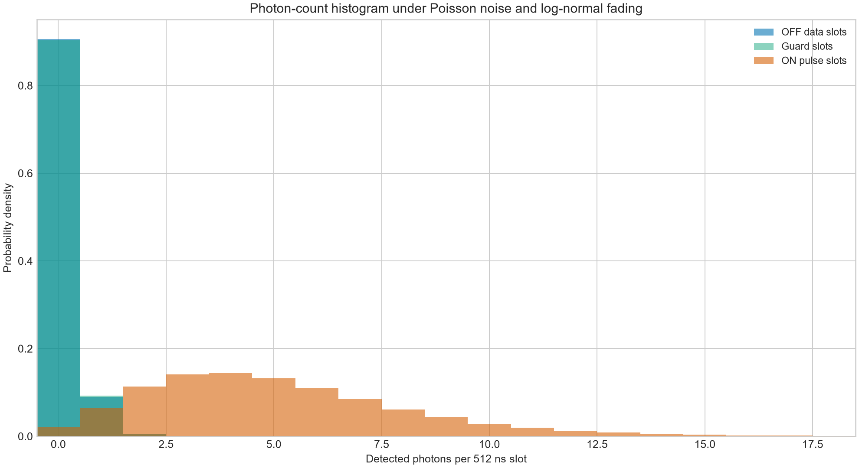
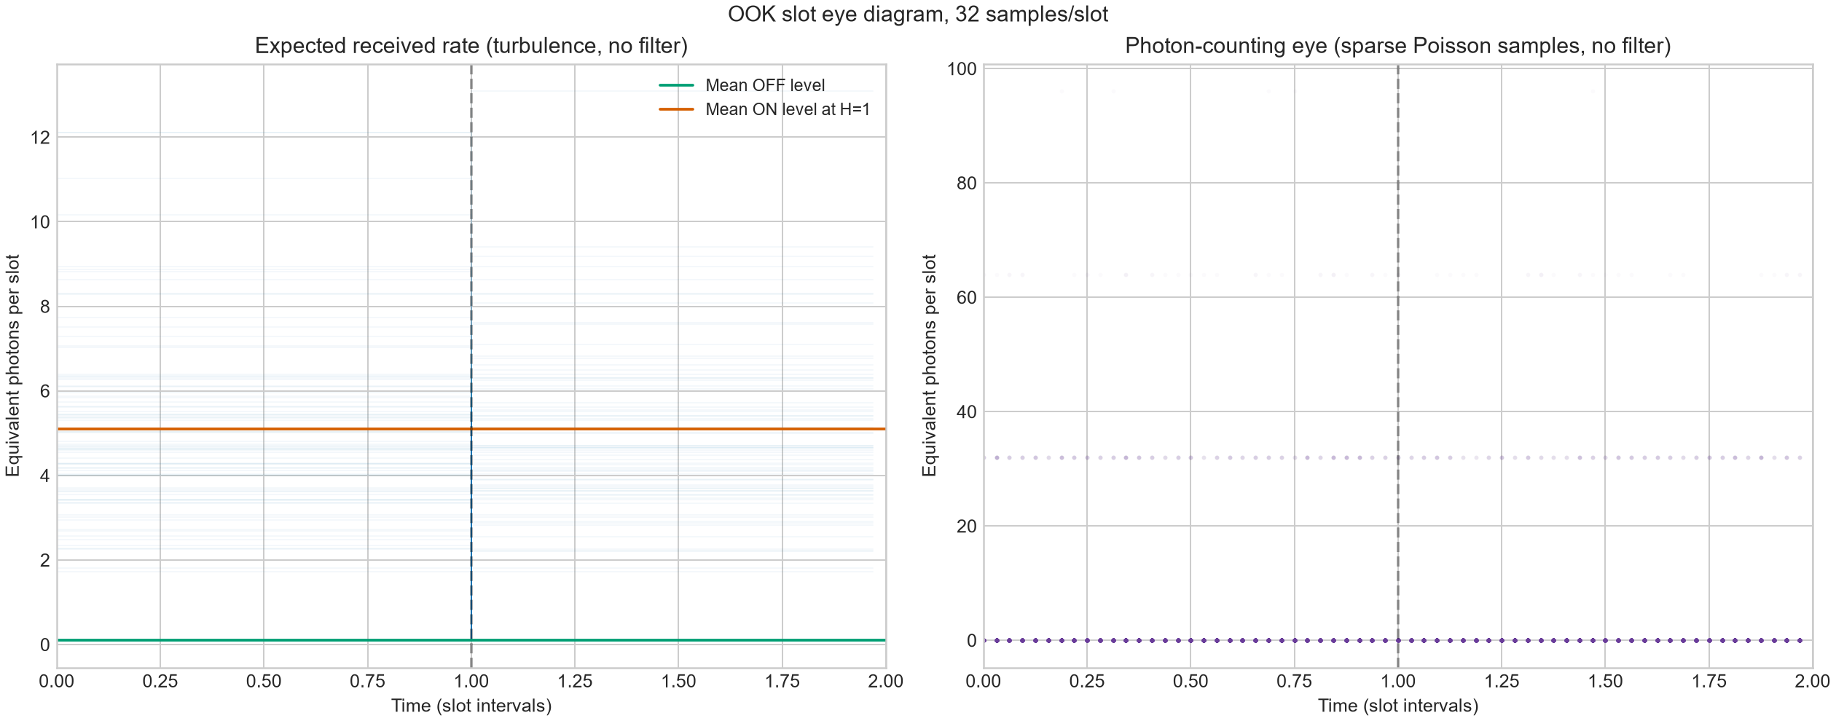
ช่องสัญญาณและการตรวจจับ
Poisson photon counting with unit-mean log-normal fading
ON slot
OFF / guard slot
Receiver เลือก data slot ที่มี photon count สูงสุด และสุ่มเฉพาะกรณี tie
λON = Nb + NsH
λOFF = Nb
Photon-count histogram
Illustrative eye diagram, no receiver filter
CCSDS Optical Space Communication Mini-Project
05
Notes:
เวลาแนะนำ 50 วินาที
Ns คือ signal photons ต่อ ON pulse, Nb คือ background photons ต่อ slot และ H คือ fading coefficient
ฮิสโตแกรมแสดงการซ้อนทับของ ON กับ OFF counts ซึ่งทำให้ detector เลือก slot ผิดได้
Eye diagram เป็นภาพประกอบเพราะแบบจำลองไม่รวม receiver filter, bandwidth หรือ timing jitter
ที่มา: โปรแกรม Run ID 20261004_193629_060730_report-example

Slide 6
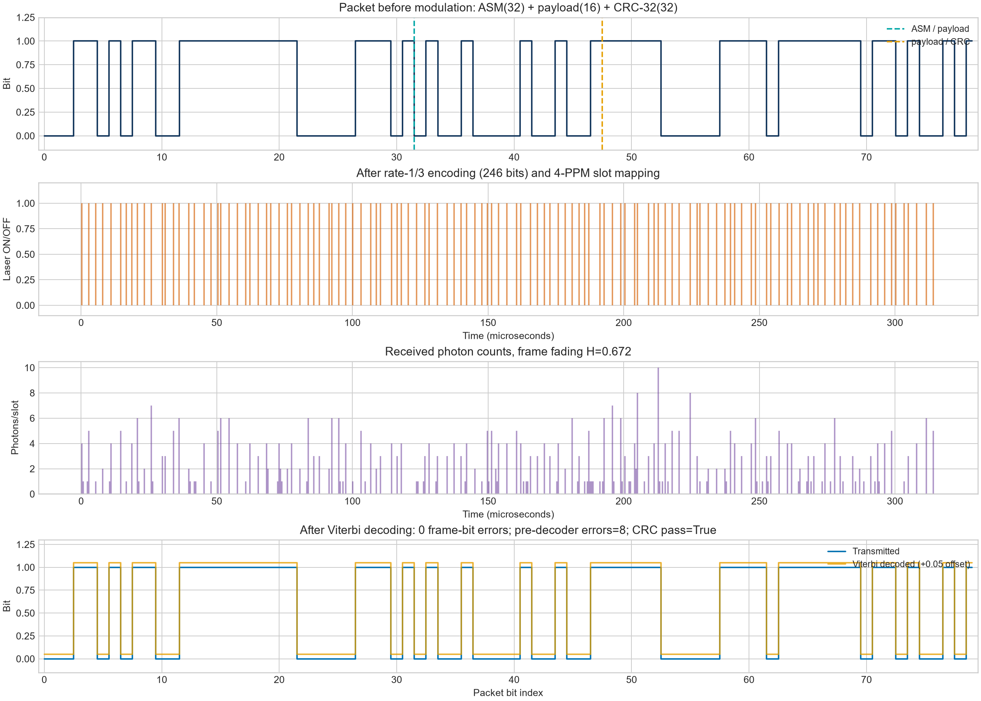
การตรวจสอบ End-to-End
Input HI, seed 2026, Ns=5, Nb=0.1, sigma_ln=0.4
ผลหนึ่งเฟรม
HI
Input = Recovered
8
bit errors
before Viterbi
0
payload errors
after Viterbi
CRC PASS
ตัวอย่างหนึ่งเฟรม ไม่ใช่ค่าเฉลี่ย BER
CCSDS Optical Space Communication Mini-Project
06
Notes:
เวลาแนะนำ 55 วินาที
เริ่มจากแพ็กเกจ 80 บิต เข้ารหัสเป็น 246 บิต ทำ 4-PPM และรับ photon counts
ในเฟรมตัวอย่าง detector ทำให้ coded bits ผิด 8 บิต แต่ Viterbi แก้ payload ได้ทั้งหมด CRC ผ่าน และข้อความ HI กลับมาตรงกับต้นฉบับ
ย้ำว่าผลนี้เป็นตัวอย่างหนึ่งเฟรม ส่วนสถิติใช้ Monte Carlo ในสไลด์ถัดไป

Slide 7
ECC ลด BER แต่เพิ่มเวลาและพลังงานต่อ payload
Monte Carlo 50,000 frames per point, Nb=0.1
Ns = 5
170×
BER reduction
Poisson only
6.52×
BER reduction
with turbulence
Coded frame 3.075× longer
Same Ns per pulse, not energy-normalized coding gain
CCSDS Optical Space Communication Mini-Project
07
Notes:
เวลาแนะนำ 75 วินาที
กราฟแสดง log10 ของ payload BER เพื่อให้เห็นช่วงค่าหลายลำดับ ที่ Ns=5 ระบบ coded ลด BER ประมาณ 170 เท่าใน Poisson-only และ 6.52 เท่าเมื่อมี turbulence
การเปรียบเทียบนี้ใช้ signal photons ต่อ ON pulse เท่ากัน ระบบ coded ส่งพัลส์มากกว่าและใช้เวลา 3.075 เท่า จึงไม่ใช่ coding gain ที่ normalize ด้วยพลังงานต่อ information bit
ที่มา: results/data/performance_results.csv

Slide 8
Background และ turbulence ทำให้ BER สูงขึ้น
Uncoded baseline at Ns=5 isolates the channel effect
Background เพิ่มการแข่งขันจาก OFF slots
Turbulence ทำให้เกิด deep fades บ่อยขึ้น
ข้อจำกัด: one fading coefficient per frame, ideal timing, no pointing loss
CCSDS Optical Space Communication Mini-Project
08
Notes:
เวลาแนะนำ 55 วินาที
กราฟซ้ายคง Ns=5 และ sigma=0.4 เมื่อ Nb เพิ่ม OFF slots มี photon counts สูงขึ้นและ BER เพิ่ม
กราฟขวาคง Ns=5 และ Nb=0.1 เมื่อ sigma เพิ่ม การกระจายของ irradiance กว้างขึ้นและเกิด deep fades บ่อยขึ้น
ผลนี้ยังไม่รวม pointing loss, detector bandwidth และ synchronization errors
ที่มา: results/figures/ber_vs_background.png และ ber_vs_turbulence.png; ตัวเลขจากรายงานผลจำลอง

Slide 9
บทสรุป
What the mini-project demonstrates
01
ระบบกู้คืน ASCII ได้ครบทั้งเส้นทาง
Framing, ECC, 4-PPM, channel, detection, CRC และ message recovery ทำงานต่อเนื่องกัน
02
Convolutional ECC ลด BER ได้ชัดเจน
ผลดีมาพร้อม coded frame ที่ยาวขึ้นและใช้พัลส์ต่อ payload มากขึ้น
03
ขอบเขตเหมาะกับ Mini-Project
การพัฒนาต่อควรเพิ่ม SCPPM chain, soft decoding, synchronization และ energy-normalized comparison
References: CCSDS 141.0-B-2, CCSDS 142.0-B-2
github.com/phoomkit/CCSDS-Optical-Space-Communication-ASCII-Simulation
CCSDS Optical Space Communication Mini-Project
09
Notes:
เวลาแนะนำ 30 วินาที
สรุปว่างานแสดงกระบวนการครบตั้งแต่ข้อมูลต้นทางจนกู้คืนได้ ECC ช่วยลด BER แต่มี overhead และพลังงานเพิ่ม
ย้ำว่าเป็น shortened CCSDS-aligned educational model และปิดด้วยแนวทางพัฒนาต่อ
เอกสารอ้างอิง: CCSDS 141.0-B-2 และ CCSDS 142.0-B-2

